Slide 1


第十一讲 龙芯2K PWM控制云台舵机

Slide 2
1
loonggpio
提纲
2
UI界面设置PWM控制云台
CONTENTS
Notes:
3. ；
4. ；
5.主要任务；
6. ；
7.

Slide 3
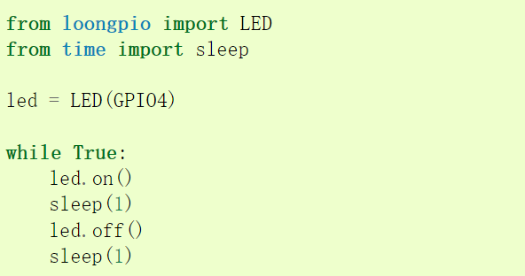
一、loonggpio
loonggpio
在loongpio库中，你可以通过简单的数行代码，对龙芯派的管脚进行输入输出操作。
安装：pip3 install git+https://github.com/Loongbian/loongpio.git
使用教程：http://dl.teach.com.cn/doc/basic.html
在引用loongpio库的对应模块后，系统将会自动配置好对应管脚的输入输出模式，并进行该模块对应的一系列准备工作。而在程序结束 后，loongpio将自动处理模块销毁、释放等工作。举例来说，如果使用loongpio按钮模块 Button ， 需要这样引用：

Slide 4
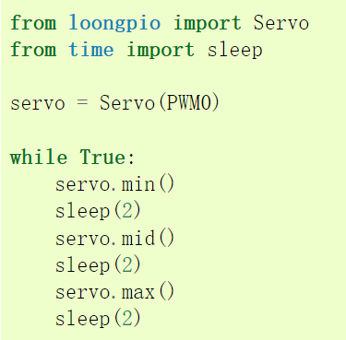
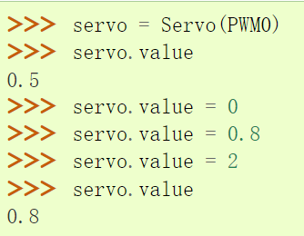
一、loonggpio
舵机Servo
通过loongpio中的Servo模块，可以简单地将舵机从其最小脉冲宽度向最大脉冲宽度移动。
可以使用一个由0到1.0间的数字来表示舵机输入信号的占空比，从而改变舵机的指向(初始化舵机后占空比 默认设定为0.5)：

Slide 5
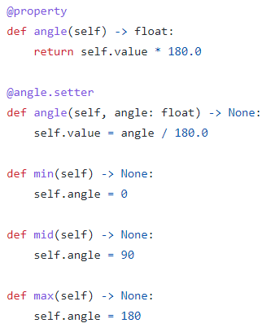
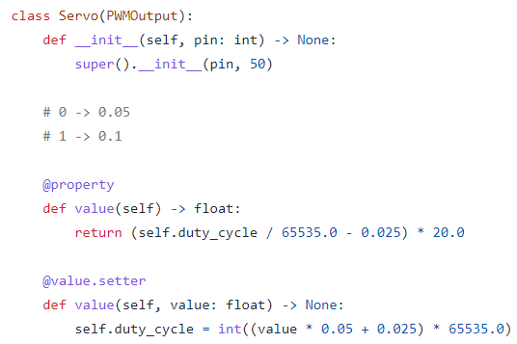
一、loonggpio
舵机Servo
在github上查看Servo的源码。

Slide 6
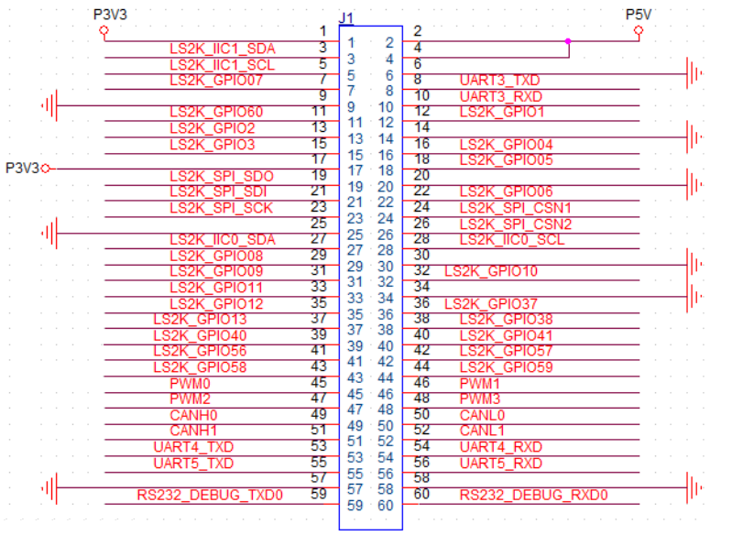
一、loonggpio
舵机Servo
云台由两个SG90舵机组成，使用PWM0，PWM1接口，5V供电，接线如图所示：
PWM0 VCC
PWM1 VCC
PWM0 GND
PWM0 GND
PWM0 PWM
PWM1 PWM

Slide 7
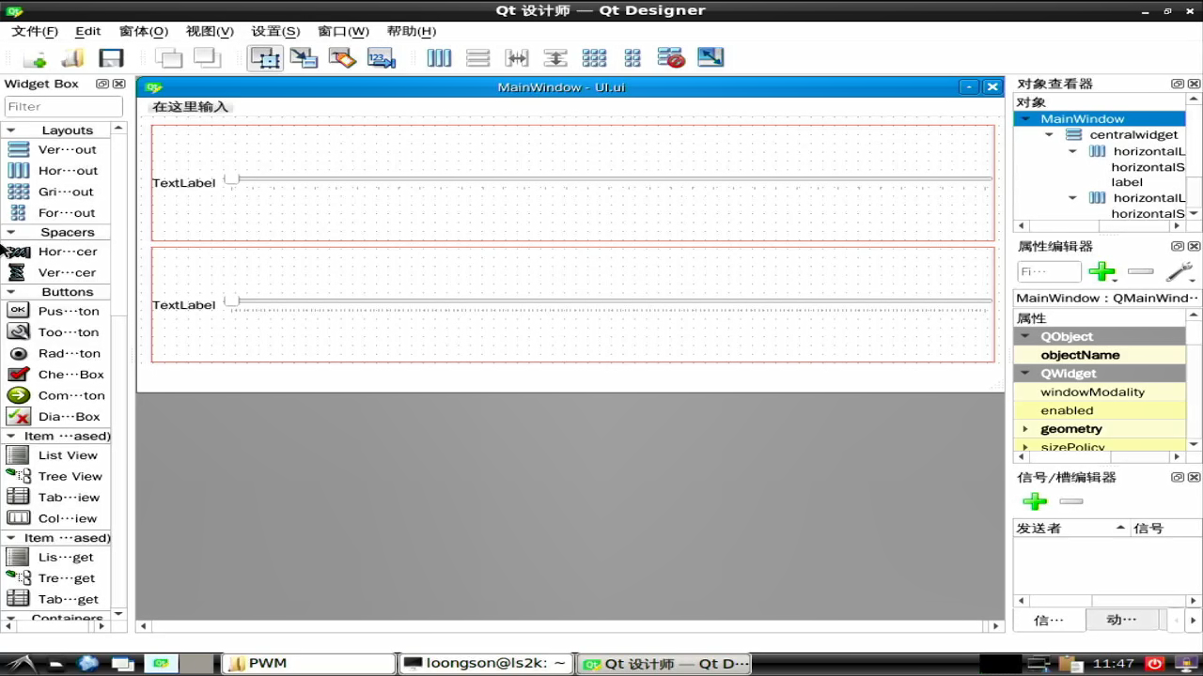
二、UI界面设置PWM控制云台
UI界面
使用QT Designer设计一个简单的界面，通过滑块来控制舵机的角度。使用：
python3 -m PyQt5.uic.pyuic UI.ui -o UI.py 生成py文件。

Slide 8
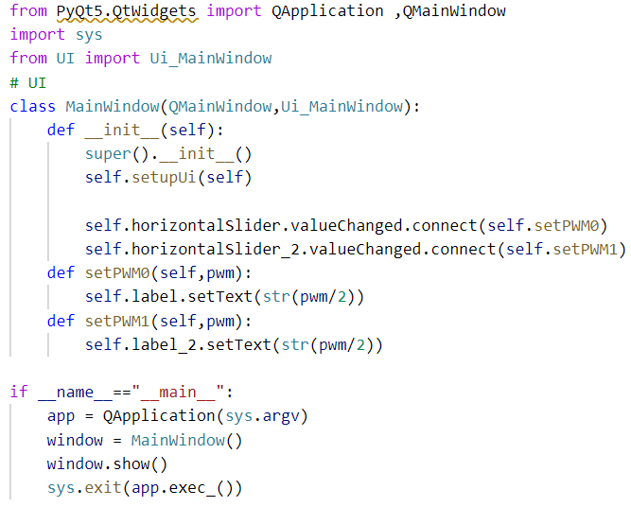
二、UI界面设置PWM控制云台
加载UI界面

Slide 9
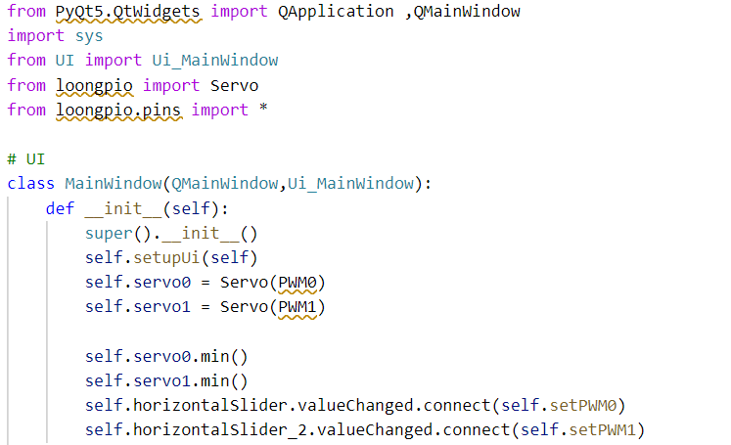
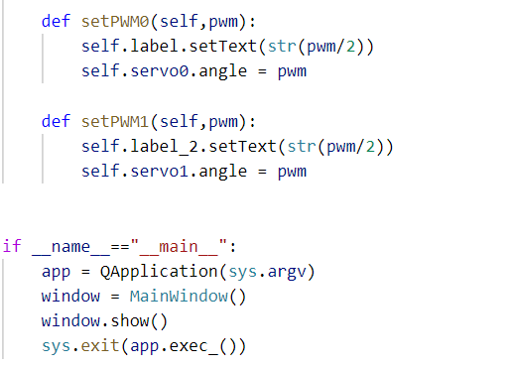
二、UI界面设置PWM控制云台
最终代码

Slide 10
感谢观看！

